Slide 1

团队活动两日方案

Slide 2
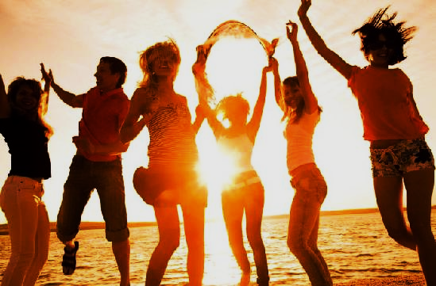
HELLFIRE
DAY 1
11:00 到达小桂度假区
11:00-12:00 入住民宿，放置行李和休息
12:00-13:00 在餐厅享用海鲜餐
13:00-18:00 海上渔排钓鱼
18:00-21:00 在小桂农庄里面进行BBQ自助烧烤（唱K、叠叠乐、杀人游戏等）
21:00 入住酒店休息
HELLFIRE

Slide 3
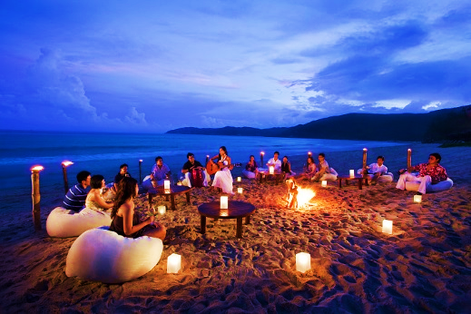
HELLFIRE
DAY 2
08:00 起床洗漱，准备吃早餐
08:30-09:00 吃美味海鲜粥早餐（海鲜粥，馒头、鸡蛋、炒粉、榨菜等）
09:00-12:00 可以选择环海单车骑行（或者真人CS野战，攀岩，卡丁车竞赛等）
12:00-13:00 海鲜午餐
13:00-16:00 去向霞涌沙滩（游泳或者是进行团队沙雕）
16:00 活动结束，乘车返回
HELLFIRE

Slide 4
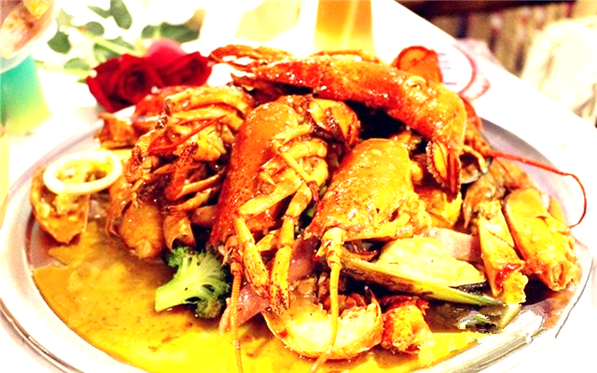
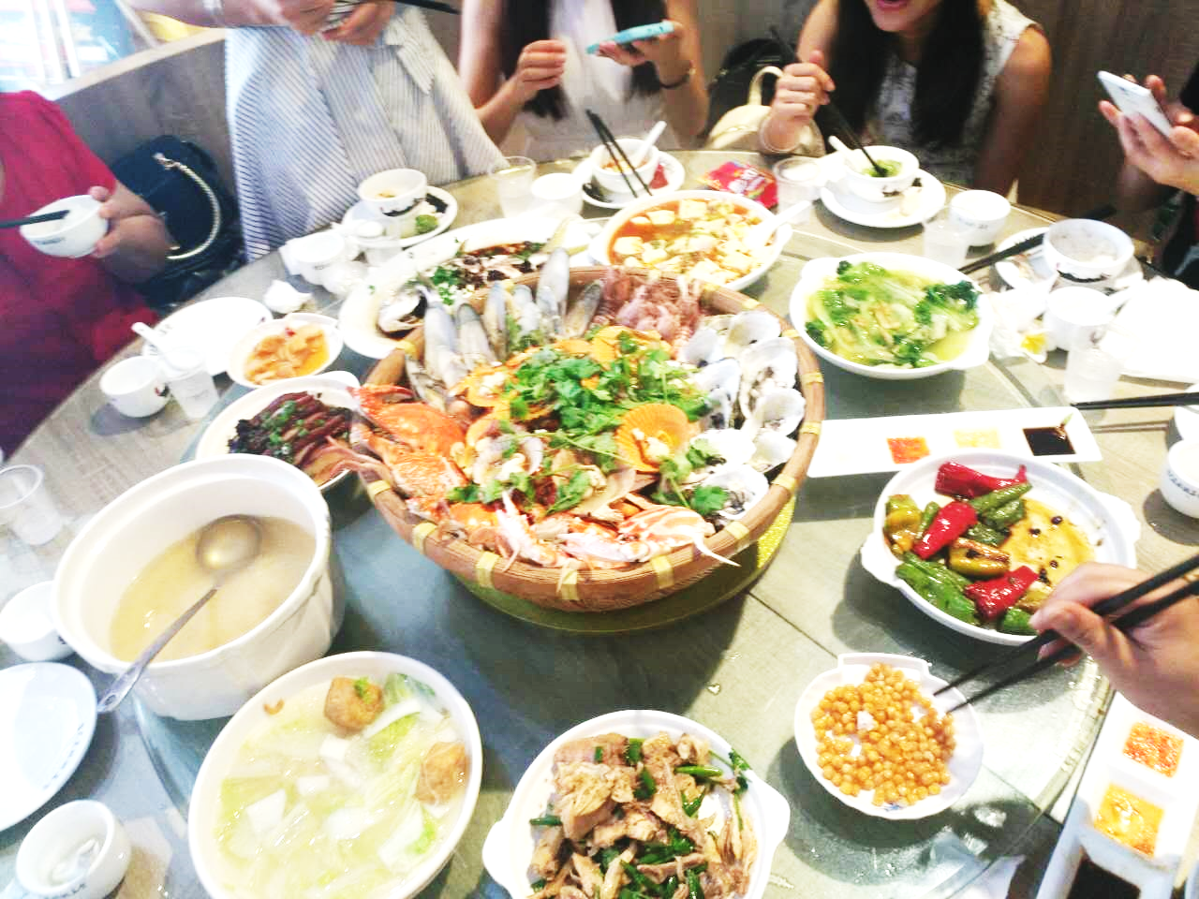
HELLFIRE
海鲜餐
HELLFIRE

Slide 5
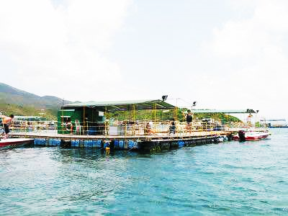
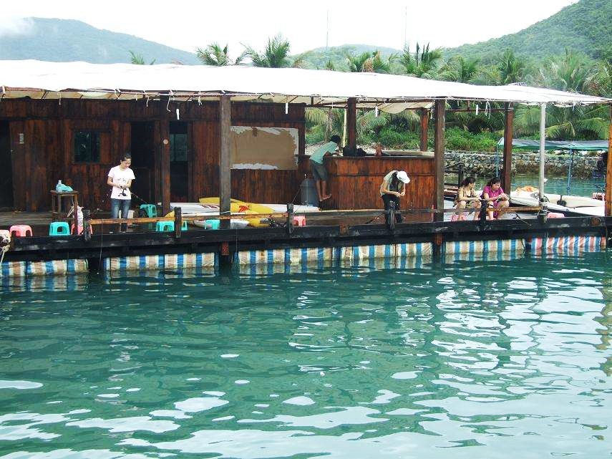
HELLFIRE
渔排钓鱼
乘坐快艇上渔排钓鱼，因为渔排上面杆少，尽量鱼竿自带
HELLFIRE

Slide 6
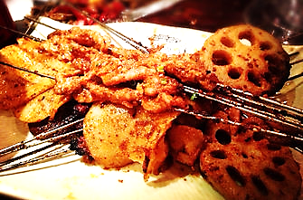
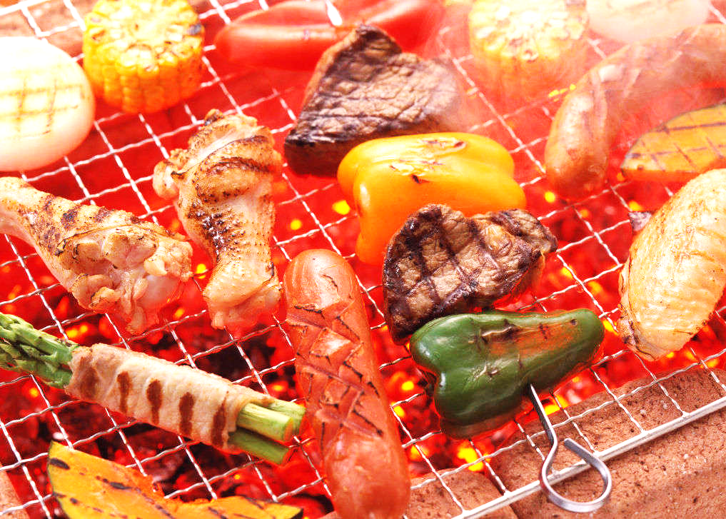
HELLFIRE
烧烤派对
沙滩烧烤，是有特色的海边BBQ烧烤，小伙伴们充分发挥自己的聪明才智，用最精湛的厨艺做出美味的烧烤，享受别具特色的盛夏美味，再来一罐冰啤酒，简直是人间美味。
HELLFIRE

Slide 7
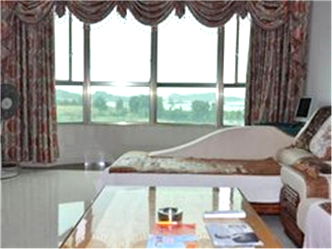
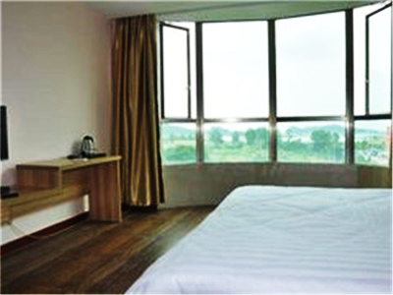
HELLFIRE
民宿
具有特色的农家住宿环境，民宿以温馨的格调为主，打造特色的回家的感觉，在一楼大堂还有可以唱歌的KTV设备，也可以打麻将，在酒店外面的夜晚可以吹牛聊天，玩杀人游戏，或者德州扑克。
HELLFIRE

Slide 8
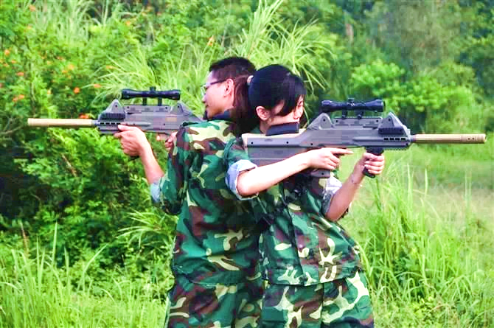
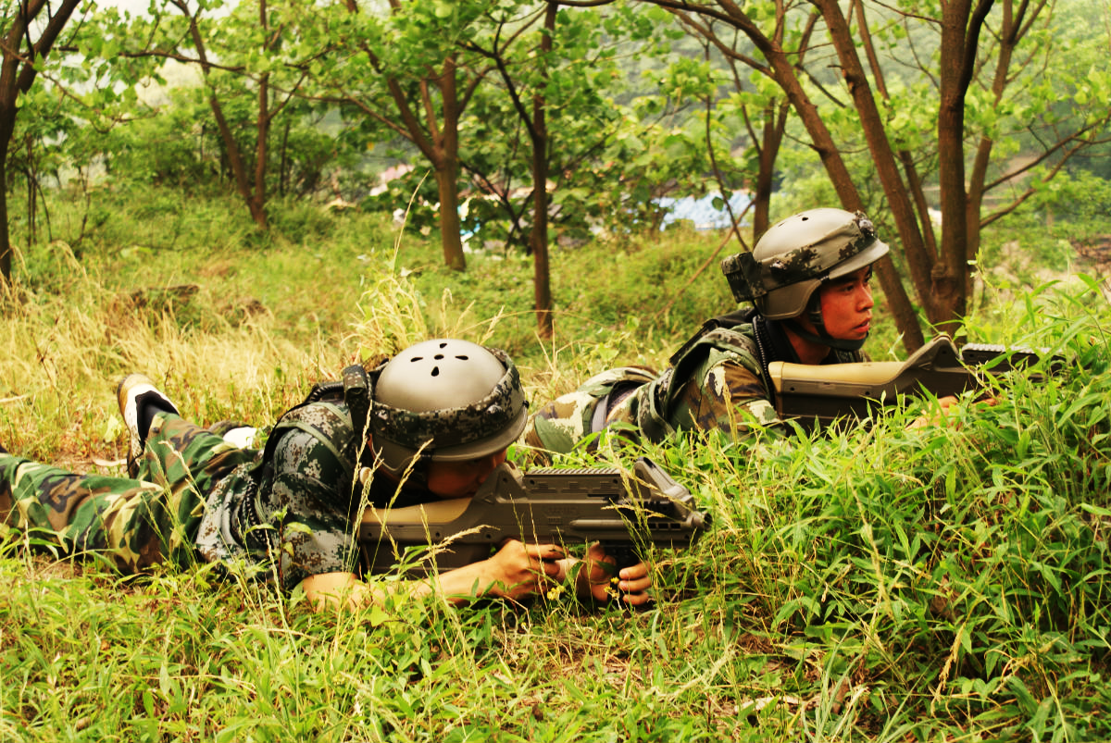
HELLFIRE
真人CS野战
真人CS是多人一起组织起来的一种游戏形式，是一种集运动与游戏于一体，紧张刺激的娱乐活动，在中国兴起起于1998年，至今多年时间，受到真人CS发烧友的追捧，现今玩家达到60万人左右。真人CS野战是国际上风行的wargame（野战游戏）运动的其中一种形式，目前国内的真人CS对抗，分别为彩弹类、激光类和WS镭战类基本都是拓展训练中的一个综合性很强的项目。
HELLFIRE

Slide 9
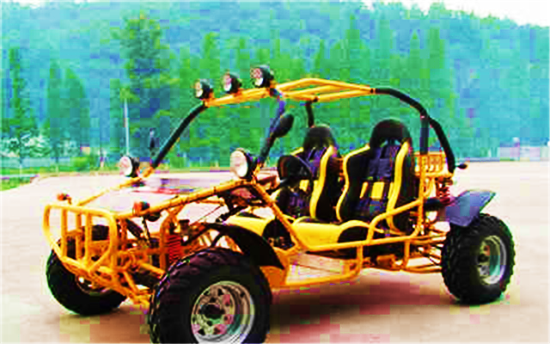
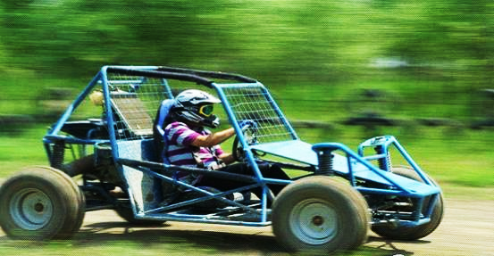
HELLFIRE
山地越野卡丁车
卡丁车是一项国际赛事，是一项不需要驾照就能从事激情体验的竞技比赛，有着“F1摇篮王子”的称号，F1的选手基本都是从小玩卡丁车长大的，因为他的安全系数高，操作简单，性能好，而受到广泛的喜好，你喜欢吗，喜欢就来一场速度和激情的体验吧。
HELLFIRE

Slide 10
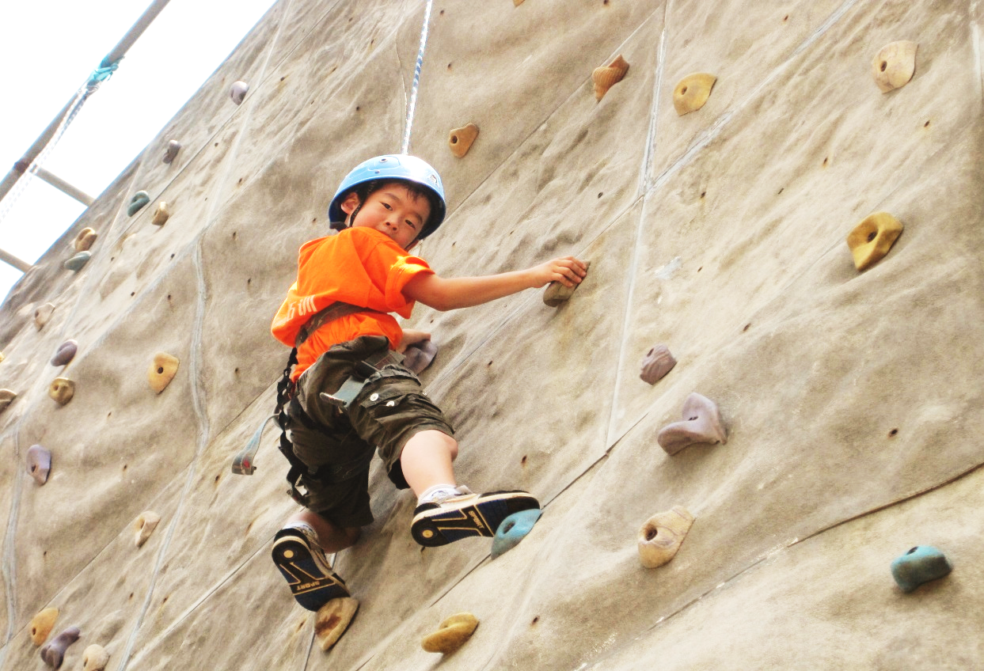
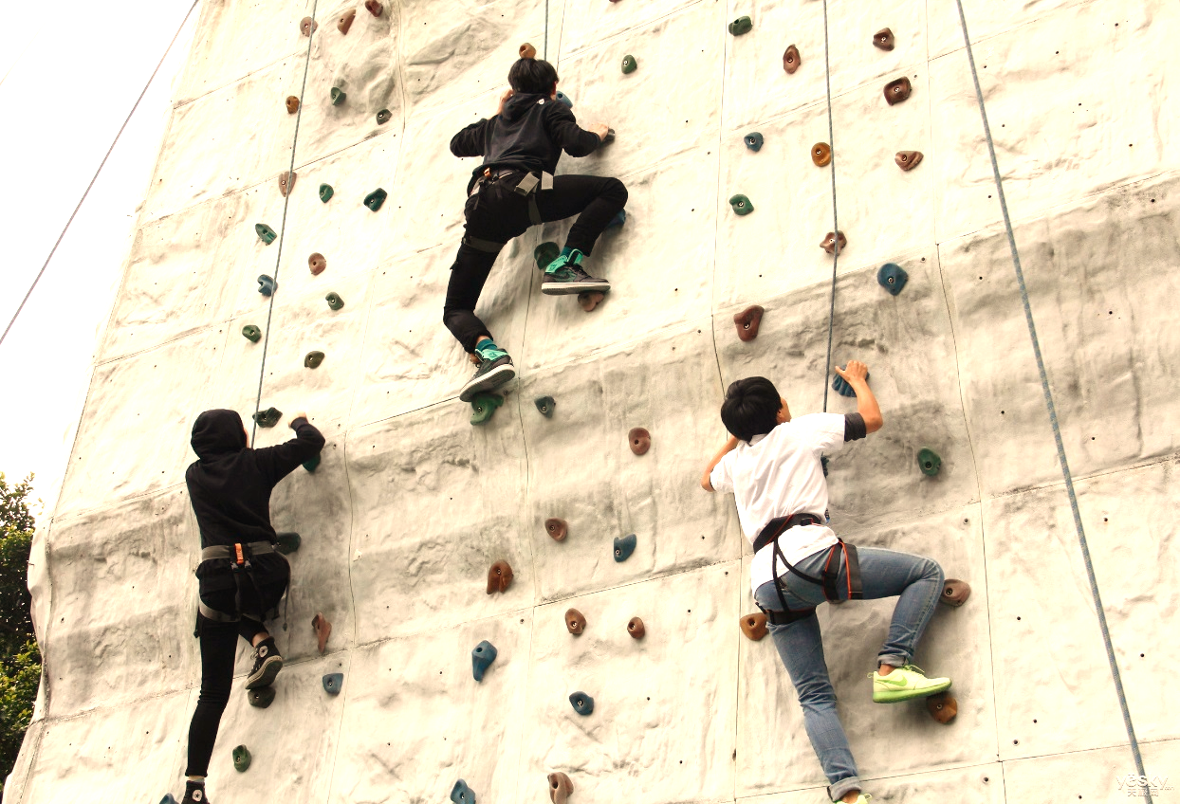
HELLFIRE
攀岩
攀岩运动有“岩壁芭蕾”、“峭壁上的艺术体操”等美称，由登山运动衍生而来，富有很强的技巧性、冒险性，是极限运动中的一个重要项目，在世界上十分流行。 攀岩是从登山运动中衍生出来的竞技运动项目。50年代起源于前苏联，是军队中作为一项军事训练项目而存在的。1974年列入世界比赛项目。进入80年代，以难度攀登的现代竞技攀登比赛开始兴起并引起广泛的兴趣。
HELLFIRE

Slide 11
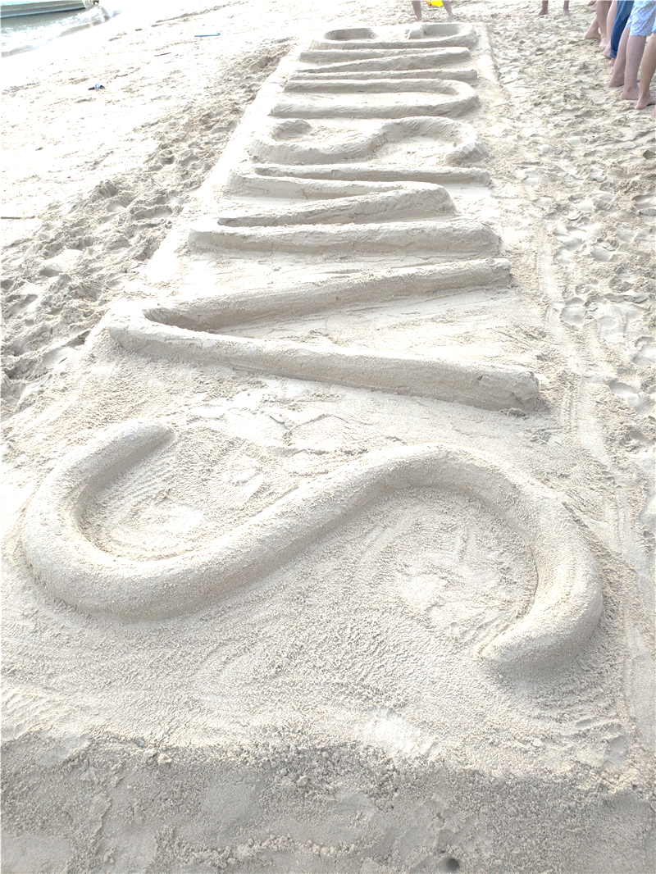
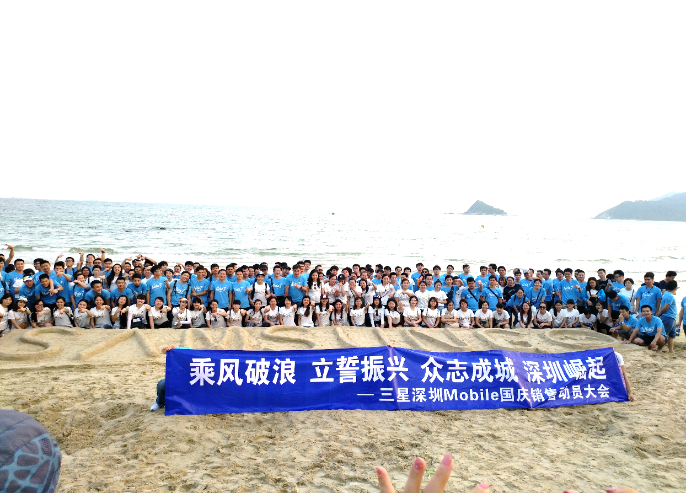
HELLFIRE
共绘蓝图
沙滩游戏，是由很多游戏组合而成的，包括两人三足，沙滩艺术，猪八戒背媳妇，拔河，袋鼠运瓜等游戏，是团队活动，放松和竞技的活动，开心娱乐的同时，既能促进团队的配合和加深共识，也能促进大家的相互了解交流。
HELLFIRE

Slide 12
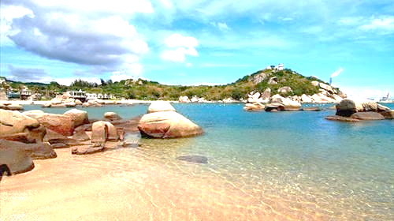
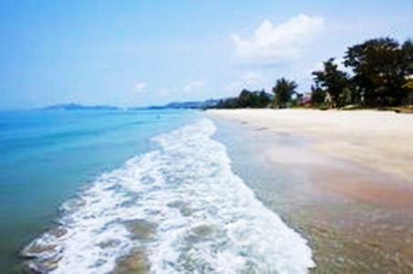
HELLFIRE
游泳嬉戏
徜徉于大自然的环抱之中，身体沁入清澈的海水，仰望蓝天，碧海幽兰。
HELLFIRE

Slide 13
HELLFIRE
活动费用和注意事项
活动项目 | 费用 | 活动项目 | 费用
卡丁车/10分钟 | 60元/人 | 活动领队 | 400元/人/天
单车骑行 | 15元/人 | 共绘蓝图（沙雕） | 100元道具费
攀岩 | 50/人 | 酒店 | 278元/标双
真人CS | 50元/人 | 民宿 | 210元/标双
烧烤 | 60元/人 | 保险 | 附送
海鲜餐 | 客户自定标准 | 饮用水 | 4只
海鲜粥早餐 | 25元/人 | 渔排钓鱼 | 渔排钓鱼30元/人 快艇100元/船/10人
HELLFIRE
Notes:
包含映像题注的图片
（基本）
若要重现此幻灯片上的图片效果，请执行以下操作：
在“开始”选项卡上的“幻灯片”组中，单击“版式”，然后单击“空白”。
在“插入”选项卡上的“图像”组中，单击“图片”。在“插入图片”对话框中，选择一个图片，然后单击“插入”。
在“图片工具”下的“格式”选项卡上的“大小”组中，单击“大小和位置”对话框启动器。在“设置图片格式”对话框中，调整图片大小或剪裁图像，将其高度设置为“3.17””，宽度设置为“10””。若要裁剪图片，请单击左窗格中的“裁剪”，然后在右窗格中的“裁剪位置”下，在“高度”、“宽度”、“左对齐”和“顶端对齐”框中输入值。若要调整图片的大小，请单击左窗格中的“大小”，然后在右窗格中的“尺寸和旋转”下，在“高度”和“宽度”框中输入值。
选择图片。在“开始”选项卡上的“绘图”组中，单击“排列”，指向“对齐”，然后执行以下操作：
单击“对齐幻灯片”。
单击“顶端对齐”。
在“图片工具”下的“格式”选项卡上的“图片样式”组中，单击“图片效果”，指向“映像”，然后在“映像变体”下单击“半映像，接触”（第一行，从左起第二个选项）。
在“插入”选项卡上的“文本”组中，单击“文本框”，然后在幻灯片中拖动以绘制文本框。
在文本框中输入文本，选择文本，然后在“开始”选项卡上的“字体”组中，从“字体”列表中选择“效果”，然后在“字号”框中输入“42”。
在“开始”选项卡上的“段落”组中，单击“文本右对齐”，使文本框中的文本靠右对齐。
选择文本框。 在“绘图工具”下的“格式”选项卡上的“艺术字样式”组中，单击“文字效果”，指向“映像”，然后在“映像变体”下单击“半映像，接触”（第一行，从左起第二个选项）。
在“绘图工具”下的“格式”选项卡上的“艺术字样式”组中，单击“设置文字效果格式”对话框启动器。 在“设置文字效果格式”对话框中，单击左窗格中的“文本填充”，在“文本填充”窗格中选择“纯色填充”，然后执行以下操作：
单击“颜色”旁边的按钮，然后在“主题颜色”下单击“白色，背景 1”（第一行，从左起第一个选项）。
在“透明度”框中，输入“12%”。
在幻灯片中，可以根据需要将文本框拖动到图片上进行定位。
若要重现此幻灯片上的背景，请执行以下操作：
右键单击幻灯片背景区域，然后单击“设置背景格式”。在“设置背景格式”对话框中，单击左窗格中的“填充”，选择“填充”窗格中的“渐变填充”，然后执行以下操作：
在“类型”列表中，选择“射线”。
单击“方向”旁边的按钮，然后单击“中心辐射”（从左起第三个选项）。
在“渐变光圈”下，单击“添加”或“删除”，直到幻灯片中出现两个光圈。
还是在“渐变光圈”下，按照以下步骤自定义您添加的渐变光圈：
从列表中选择“光圈 1”，然后执行以下操作：
在“光圈位置”框中，输入“10%”。
单击“颜色”旁边的按钮，然后在“主题颜色”下单击“白色，背景 1，深色 5%”（第二行，从左起第一个选项）。
从列表中选择“光圈 2”，然后执行以下操作：
在“光圈位置”框中，输入“99%”。
单击“颜色”旁边的按钮，然后在“主题颜色”下单击“白色，背景 1，深色 35%”（第五行，从左起第一个选项）。

Slide 14
Thanks
联系人：王先生
联系方式：13418559310（微信）
Email：13418559310@163.com

